Slide 1
화면 설계서!!!!
프로젝트3
크라우드 fun딩딩디리이딩디이딩딩
2조오오오오오으아아으아으아으아ㅡ아으ㅏ으아

Slide 2
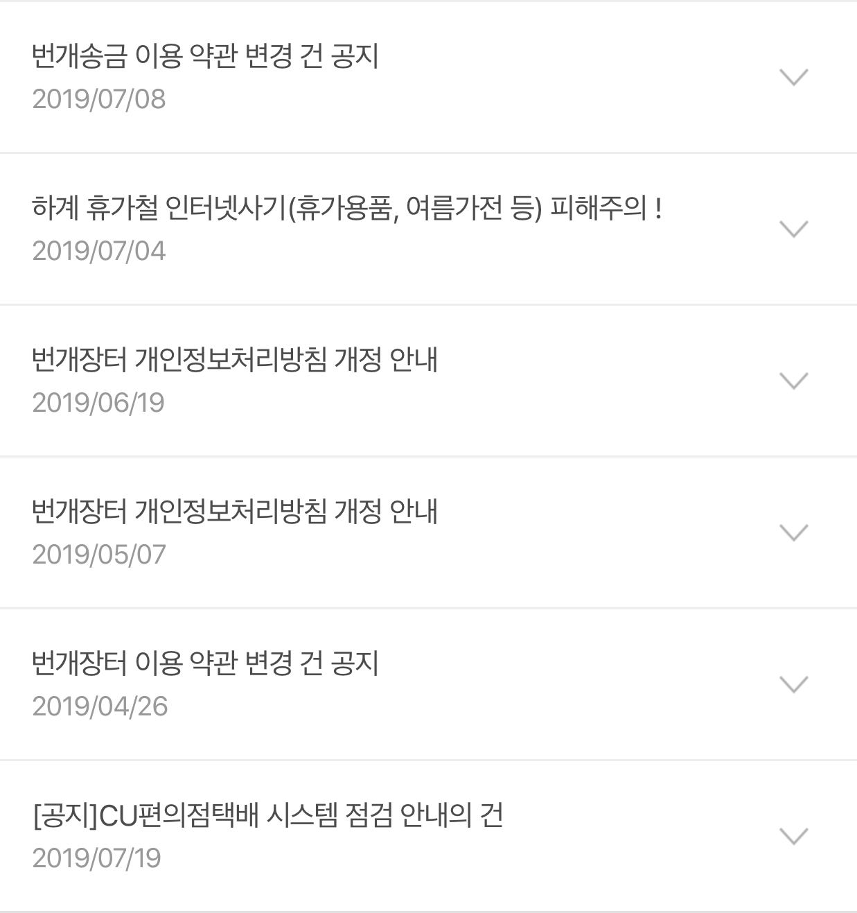
화면코드
화면명 | 공지사항 모바일
 | 리스트
프로젝트
화면 번호 | 1
# | 기능명
1 | 네비게이션바 형식으로 공지사항, FAQ및이용가이드, Q&A 메뉴로 이동 가능.
2 | 글목록.
공지사항 X
1
공지사항 FAQ및이용가이드 Q&A(1:1문의)
2

Slide 3
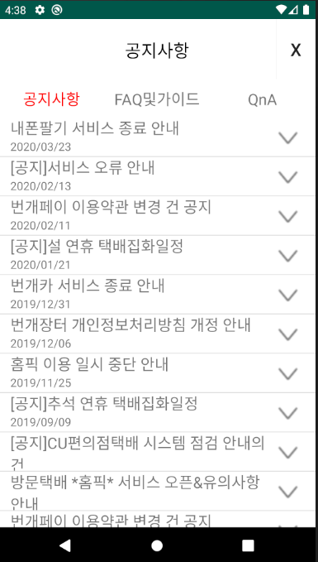
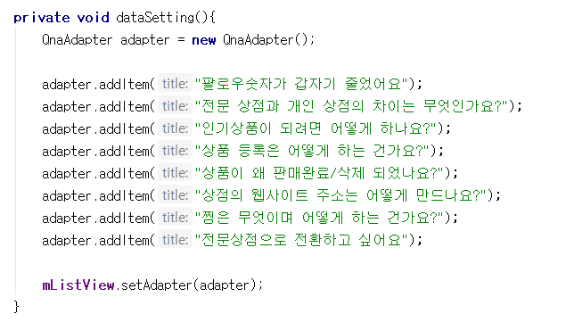
리스트 뷰 이용

Slide 4
화면코드
화면명 | 공지사항관리
 | 공지사항 리스트
프로젝트
화면 번호 | 1
# | 기능명
1 | 검색기능으로 특정 키워드 공지사항 검색 가능, 공지사항 등록 및 삭제 가능.
2 | 공지사항의 리스트로 수정 버튼을 눌러서 수정 가능, 페이지네이션으로 다른 페이지 이동 가능
1
검색창
검색
공지사항등록
삭제
2
전체선택 | 번호 | 제목 | 게재 시간 | 글쓴이
ㅁ | 1 | 코로나관련 | 2020-02-22 | 관리자1 | 수정
ㅁ | 2 | 설연휴관련 | 2020-01-28 | 관리자1 | 수정
ㅁ | 3 | 서비스 오류 | 2020-01-04 | 관리자2 | 수정
ㅁ | 4 | 배송 지연관련 | 2020-01-01 | 관리자3 | 수정
ㅁ | 5 |  |  |  | 수정
ㅁ | 6 |  |  |  | 수정
ㅁ | 7 |  |  |  | 수정
1 | 2 | 3 | 4 | 5

Slide 5
화면코드
화면명 | 공지사항관리
 | 공지사항 등록 및 수정폼
프로젝트
화면 번호 | 1
# | 기능명
1 | 검색기능으로 특정 키워드 공지사항 검색 가능, 공지사항 등록 및 삭제 가능.
2 | 공지사항의 리스트로 수정 버튼을 눌러서 수정 가능, 페이지네이션으로 다른 페이지 이동 가능
제목
내용
이미지
업로드
등록하기

Slide 6
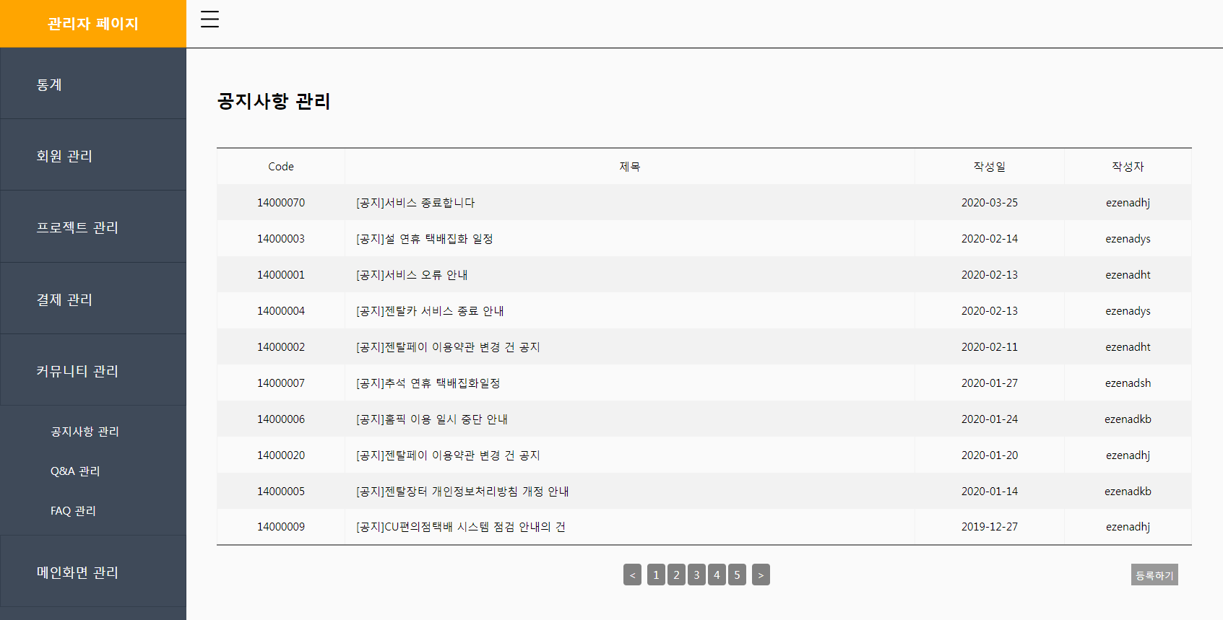

Slide 7
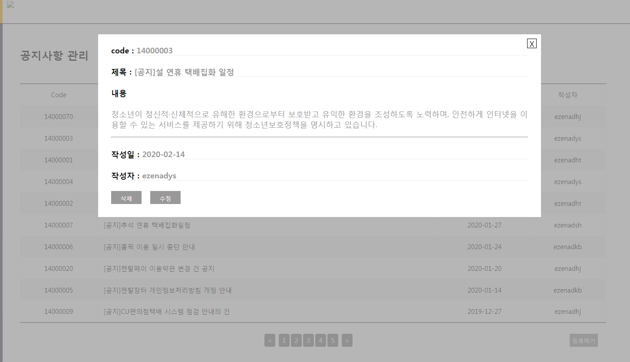

Slide 8
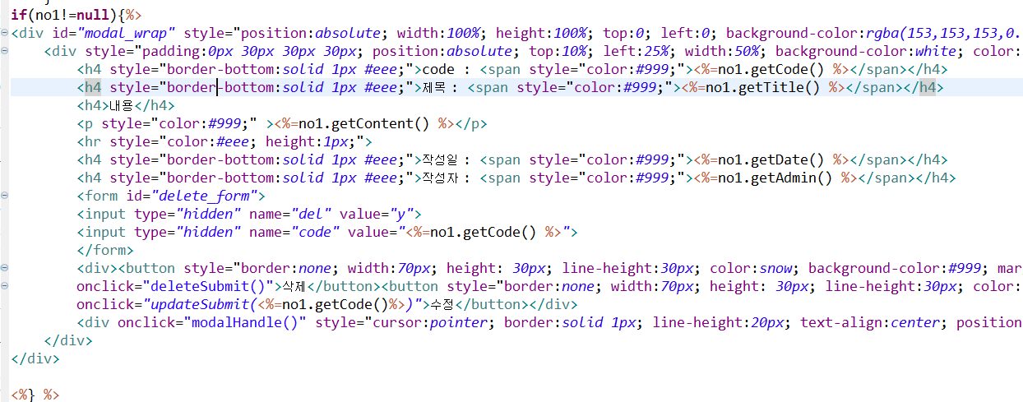
CSS 특성을 사용하지 않고
조건문을 활용 getParameter(“type”) == “modal”인 경우만 해당 html tag를 로딩

Slide 9
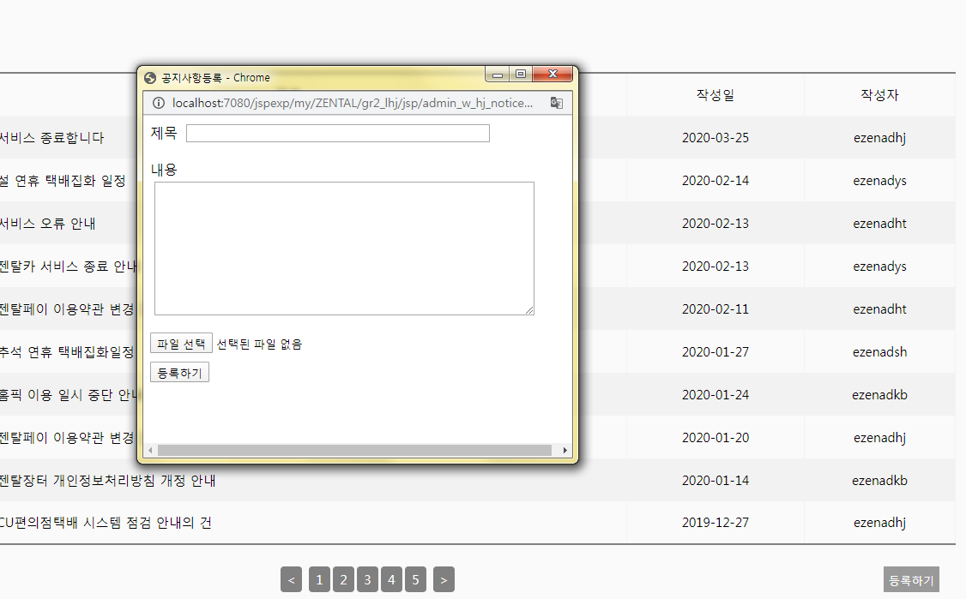
등록하기를 누른 경우 팝업창 생성(등록이후 중복 등록을 방지)

Slide 10
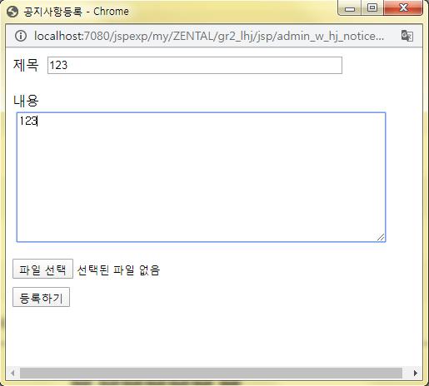
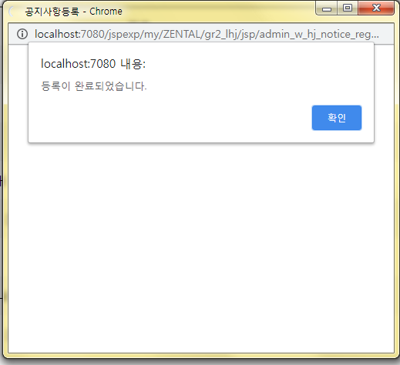

Slide 11
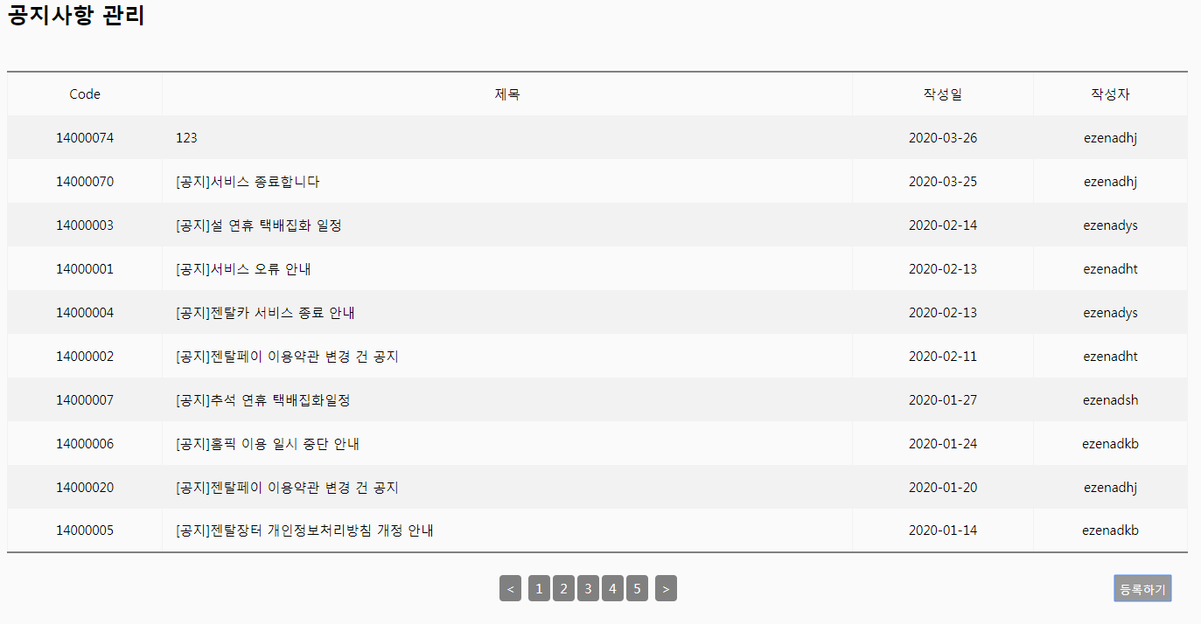
등록이 완료되면 팝업창을 종료, 등록된 것을 바로 확인할 수 있도록 리로딩

Slide 12
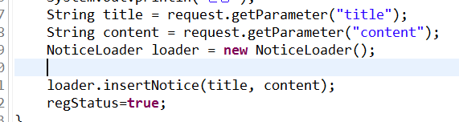
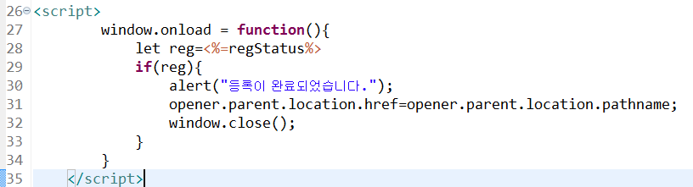
등록하기 팝업창 JSP내부
데이터접근객체(DAO)에 입력값을 통해 insert
등록이 완료된 경우
등록이 완료되었다는 메시지를 띄우고 해당 팝업창을 종료, 팝업창을 부른 창을 리로딩

Slide 13
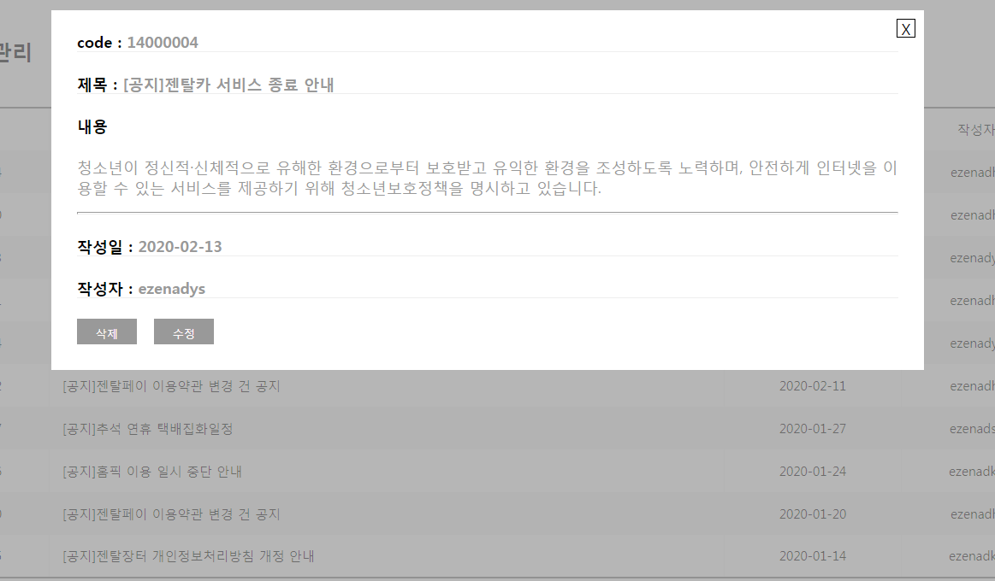
공지사항 업데이트

Slide 14
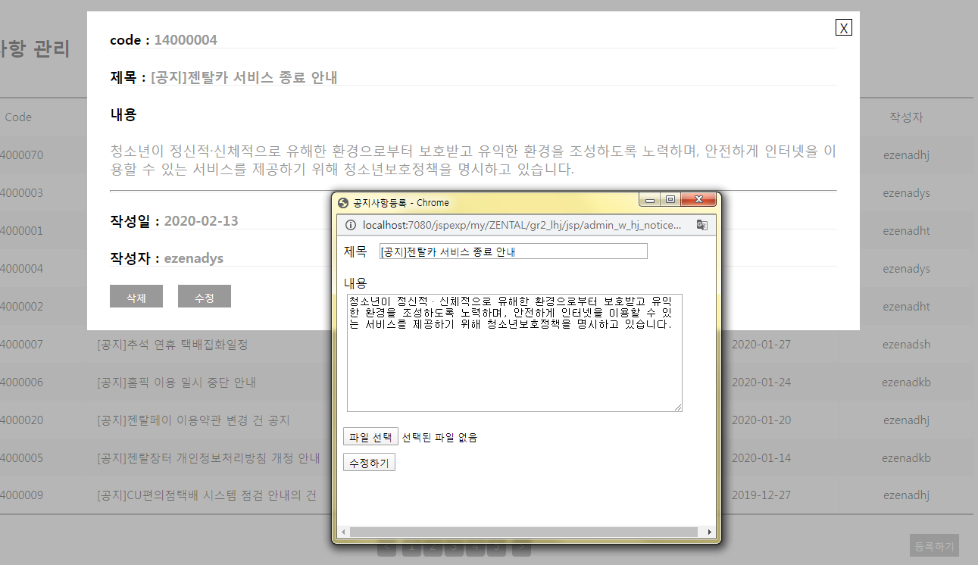
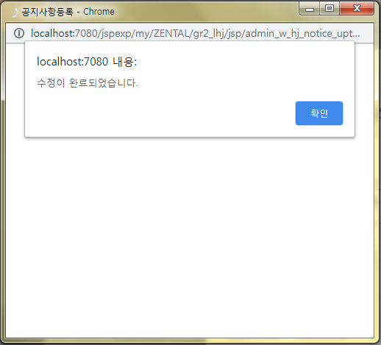

Slide 15
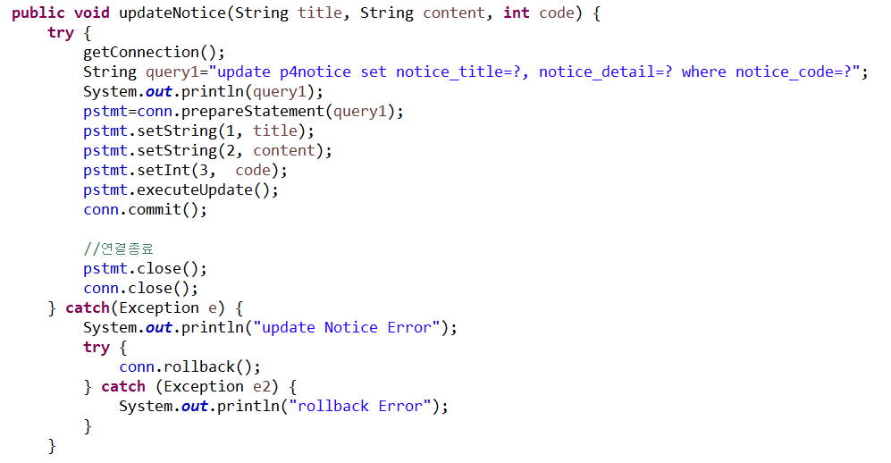
수정 버튼을 누를 때, 해당 공지사항의 code_number를 전달하여 팝업창에 기존 내용 로딩,
작성이후 submit -> 해당 내용 update -> 팝업창 종료 -> 부모창 리로딩

Slide 16
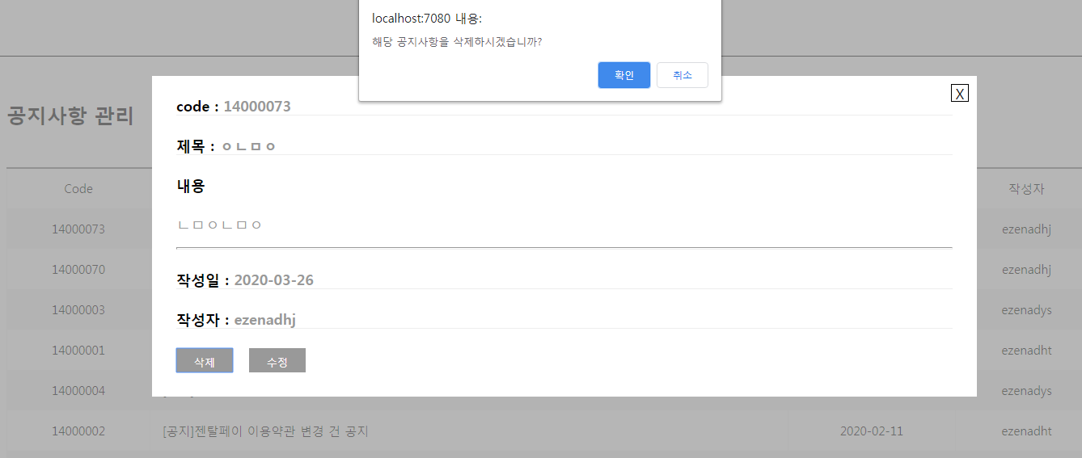
삭제 기능(현재 페이지에서 작동)

Slide 17
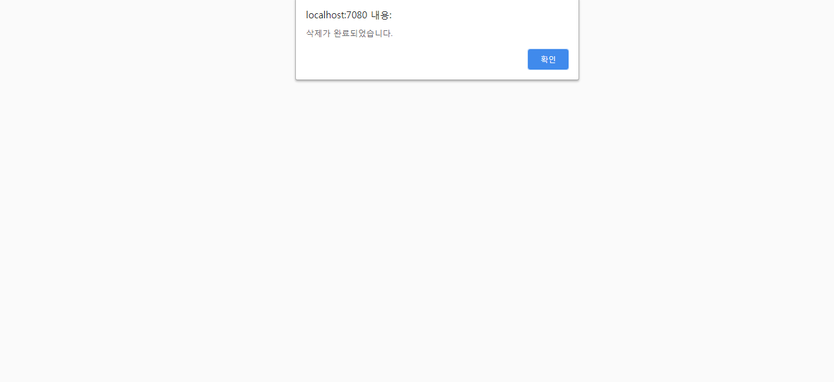
삭제버튼->해당코드를 Dao에 전달->삭제->삭제완료 알림창->리로딩(쿼리스트링삭제)

Slide 18
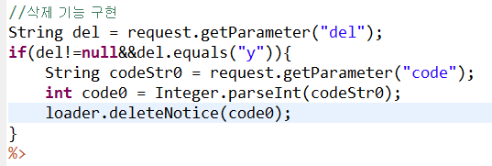
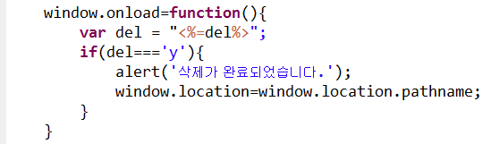
삭제
삭제완료 -> 쿼리스트링 지워서 리로딩

Slide 19
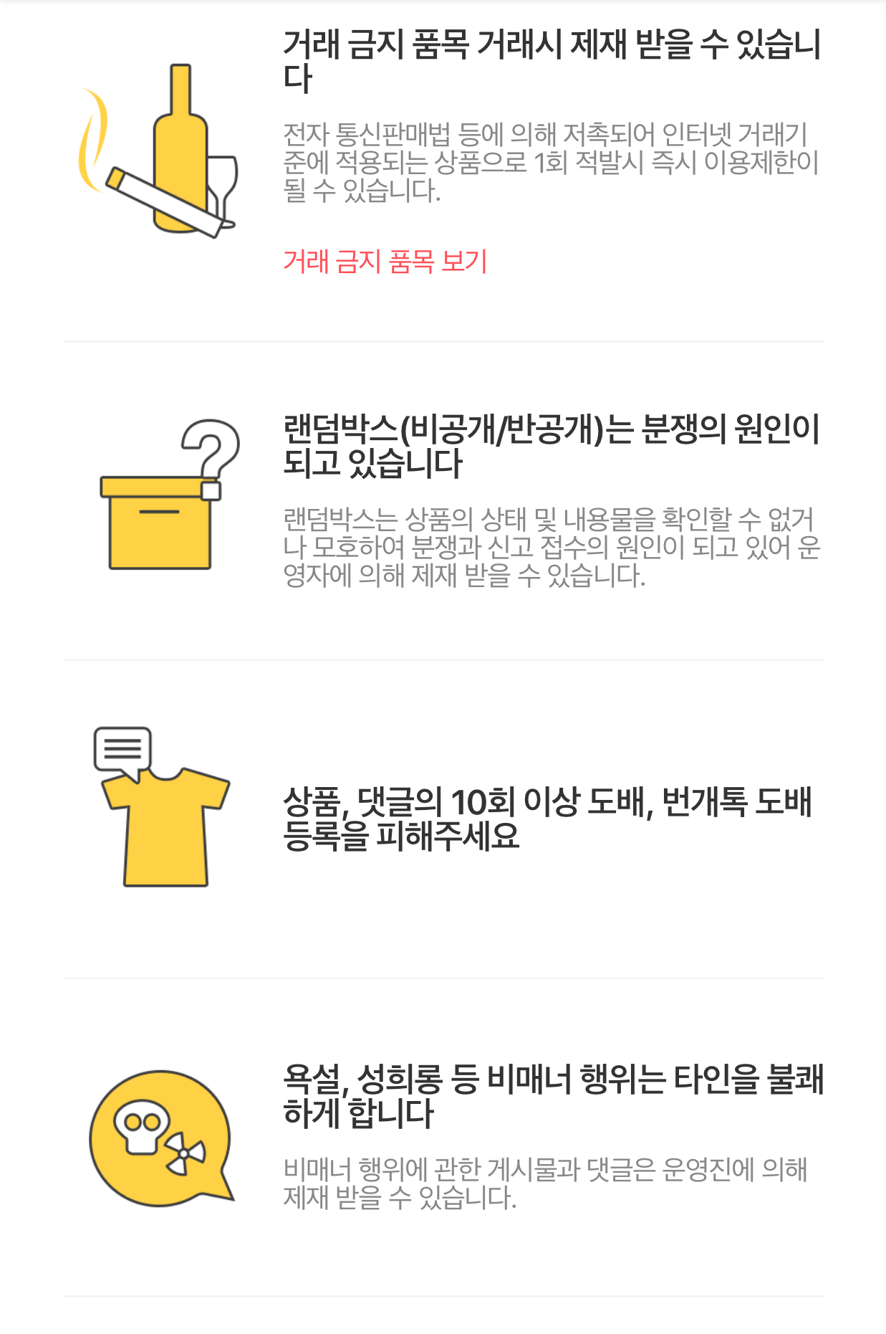
화면코드
화면명 | FAQ 모바일
 | 리스트
프로젝트
화면 번호 | 1
# | 기능명
1 | 네비게이션바 형식으로 공지사항, FAQ및이용가이드, Q&A 메뉴로 이동 가능.
2 | 리스트형식으로 직관성을 높이는 이미지와 자주 묻는 질문을 나열
FAQ및이용가이드 X
1
공지사항 FAQ및이용가이드 Q&A(1:1문의)
2

Slide 20
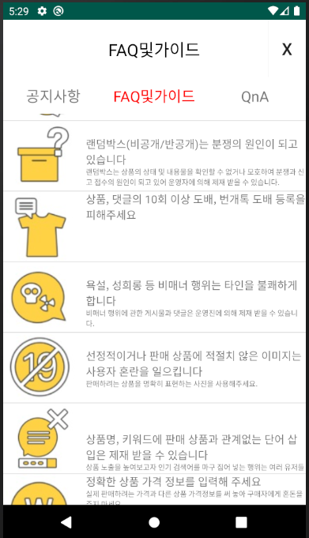
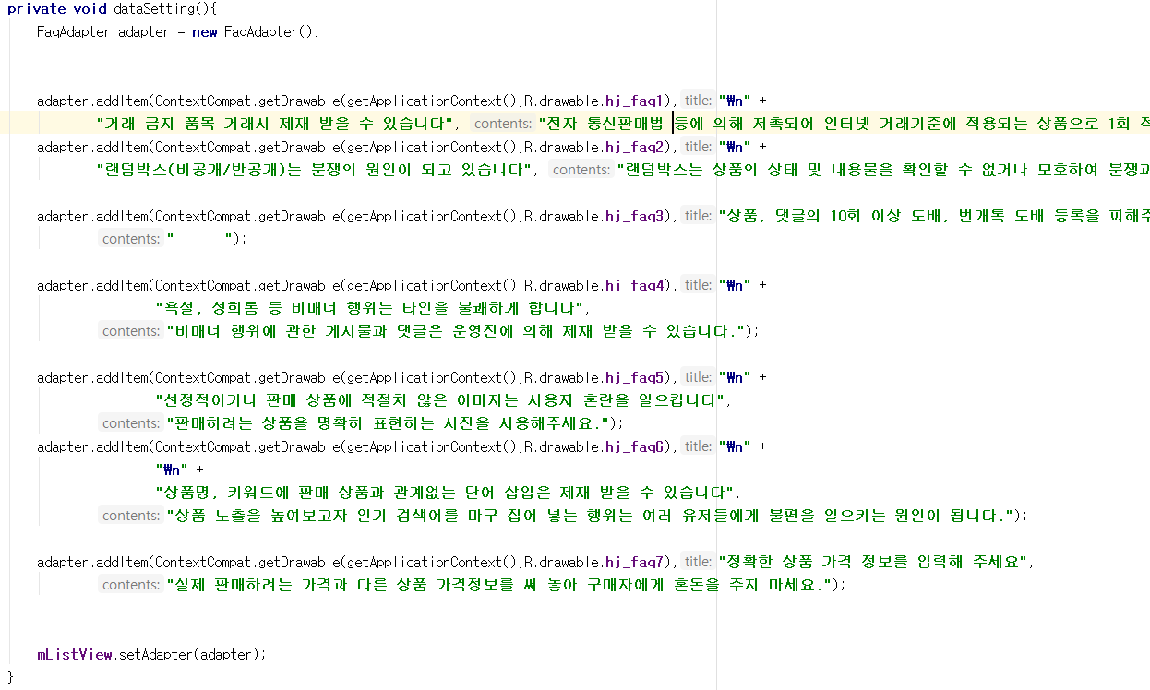

Slide 21
화면코드
화면명 | FAQ관리
 | FAQ 리스트
프로젝트
화면 번호 | 1
# | 기능명
1 | 검색기능으로 특정 키워드 FAQ 검색 가능, FAQ 등록 및 삭제 가능.
2 | FAQ의 리스트로 수정 버튼을 눌러서 수정 가능, 페이지네이션으로 다른 페이지 이동 가능
1
검색창
검색
FAQ등록
삭제
2
전체선택 | 번호 | 제목 | 게재 시간 | 글쓴이
ㅁ | 1 | 거래금지품목리스트 | 2020-02-22 | 관리자1 | 수정
ㅁ | 2 | 욕설 및 성희롱 관련 | 2020-01-28 | 관리자1 | 수정
ㅁ | 3 | 선정적 물품 판매 관련 | 2020-01-04 | 관리자2 | 수정
ㅁ | 4 | 상품 설명이 부족한 경우 | 2020-01-01 | 관리자3 | 수정
ㅁ | 5 |  |  |  | 수정
ㅁ | 6 |  |  |  | 수정
ㅁ | 7 |  |  |  | 수정
1 | 2 | 3 | 4 | 5

Slide 22
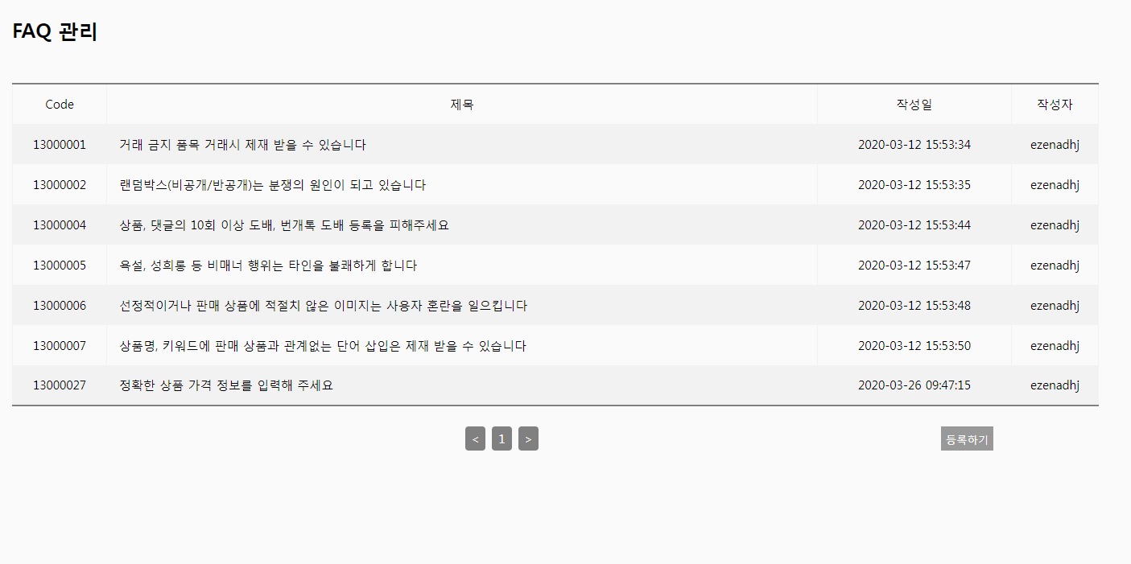

Slide 23
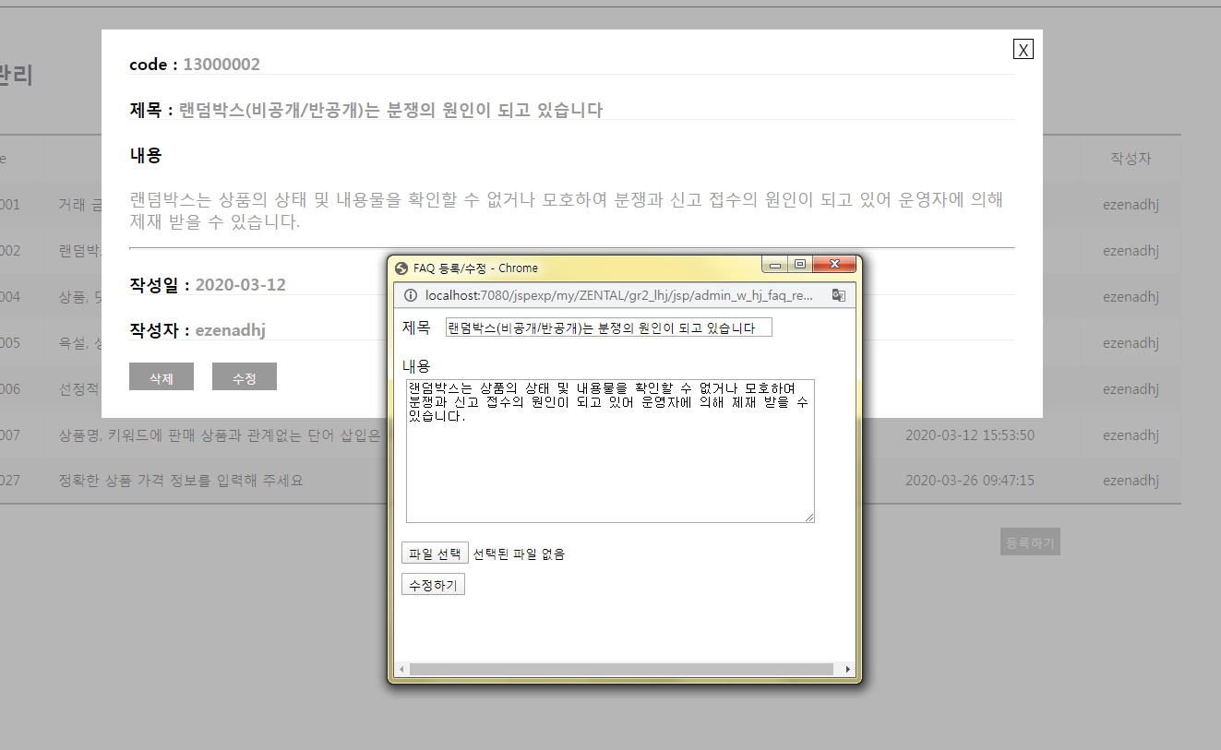

Slide 24
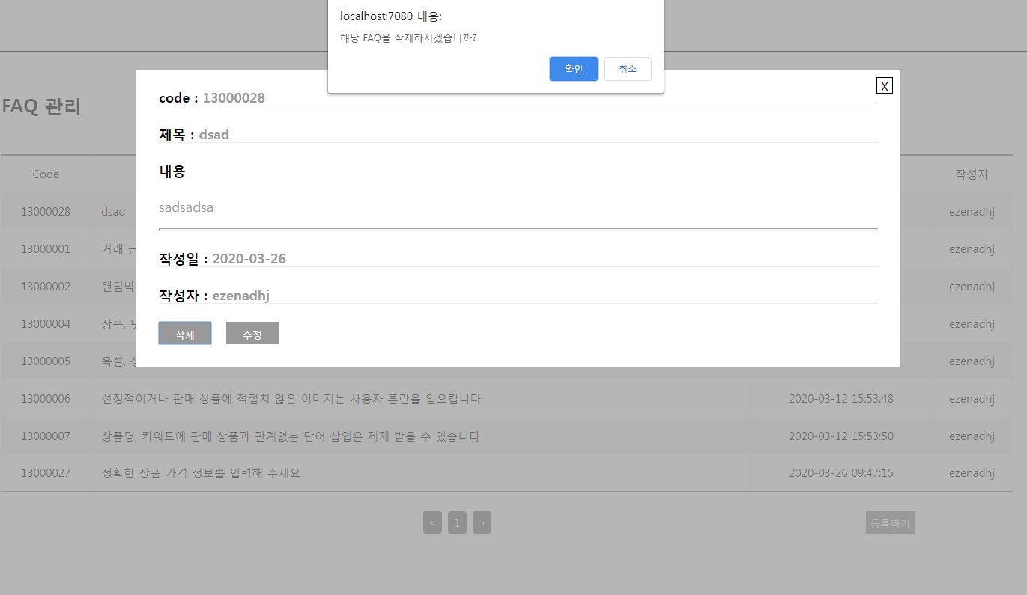
등록, 수정, 삭제, 조회 구현
등록 시 이미지 등록은 미구현(실제 이미지를 업로드)

Slide 25
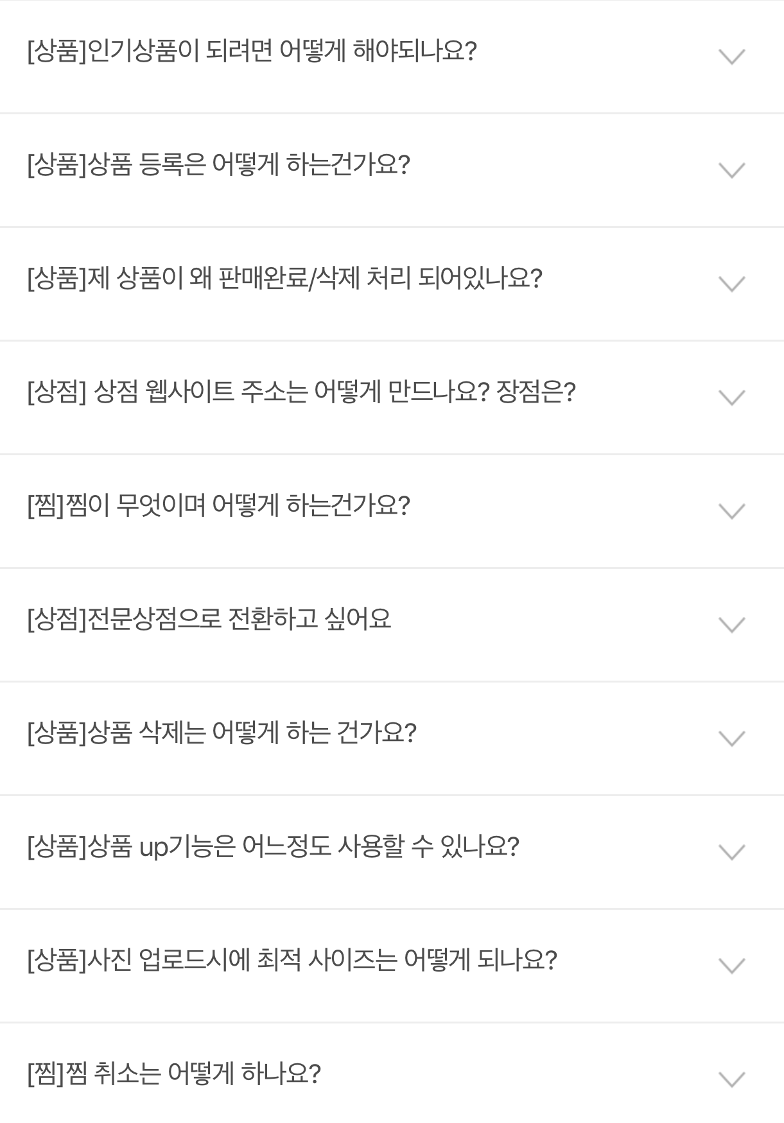
화면코드
화면명 | Q&A 모바일
 | 질문 내용 확인
프로젝트
화면 번호 | 1
# | 기능명
1 | 하단으로 내려오면 다른 사람들이 질문한 내용이 보이고 클릭 시 해당 내용과 답변내용을 볼 수 있음.
2 | 질문 내용은 비공개로 설정할 수 있으며 비공개인 경우 열람 불가.
Q&A(1:1문의) X
공지사항 FAQ및이용가이드 Q&A(1:1문의)
1
2

Slide 26
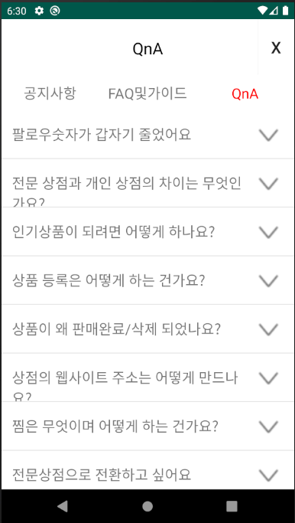
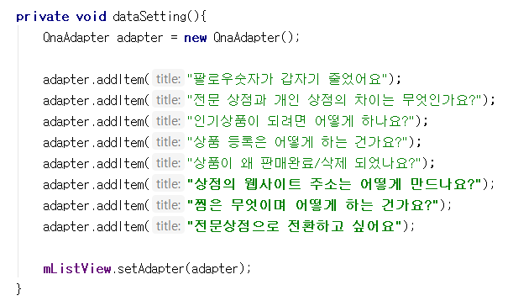

Slide 27
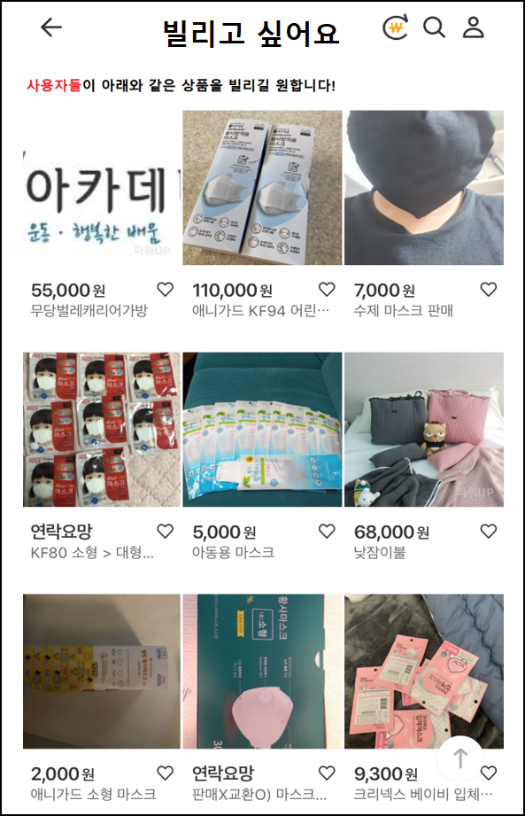
화면코드
화면명 | 빌리고 싶은 상품페이지 모바일
 | 리스트
프로젝트
화면 번호 | 1
# | 기능명
1 | 사용자가 빌리고 싶은 상품들의 리스트
2 | 빌리기 등록을 통하여 사용자는 빌리고 싶은 상품을 등록할 수 있음.
2
1

Slide 28
